Slide 1
Nombre del Caso de Negocio
Numero de grupo

Slide 2
Agenda
Descripción del Negocio
Modelo de Datos
Diagrama de Clases
Estructura del backend
Estructura del frontend
Demo de la aplicación

Slide 3

Descripción del negocio

Slide 4
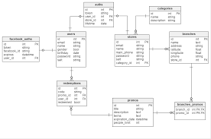
Modelo de Datos

Slide 5
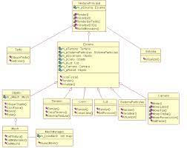
Diagrama de clases

Slide 6
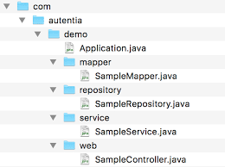
Estructura del backend

Slide 7
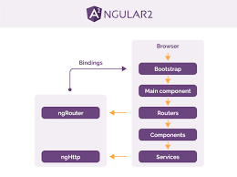
Estructura del frontend

Slide 8
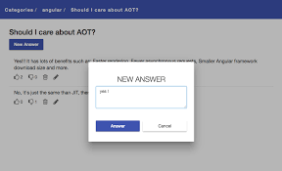
Demo
Url del código fuente: http://

Slide 9
Thanks for listening
Merci pour l'écoute

Slide 10
Reglas
10 minutos para la aplicación
10 minutos para la demo y preguntas
Todos los alumnos deben participar

